Slide 1

JAVA Learn
Oscar Lin

Slide 2
目錄
Object Class
Try and catch 例外處理
Array 陣列
Lambda
Object Class
Abstract 抽象類別
Interface 介面
Object
Array 陣列
Collection 介面
List 串列
Set 集
Map 集合介面

Slide 3
Bug everywhere !
We fix it ! We make it ! Oscar Lin

Slide 4
Object Class

Slide 5
Object Class Abstract 抽象類別
抽象可以想像成一種概念，並不存在於世界上
abstract 是一個Java的關鍵字，是一個修飾子，可以用來修飾的有： 1. 類別 2. 方法

Slide 6
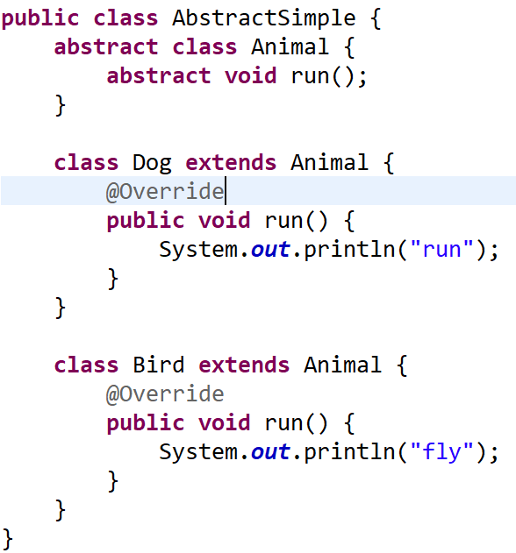
Object Class Abstract 抽象類別
把Animal視為一種『概念』，他是抽象的，不存在於世界上的。
而Dog、Bird、Fish都具備這個概念的特質，所以繼承Animal。

Slide 7
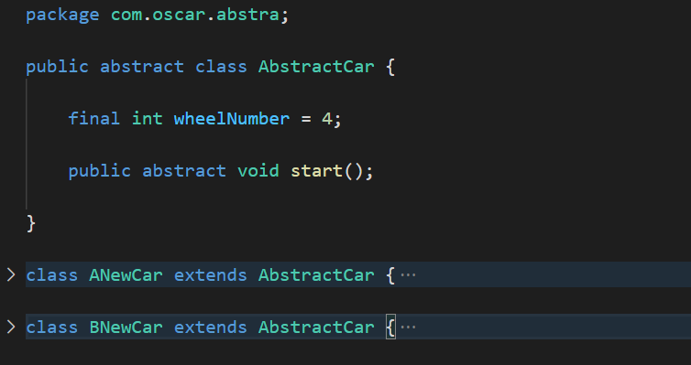
Object Class Abstract 抽象類別
一個概念車
A廠牌跟B廠牌
繼承這個概念作出新車

Slide 8
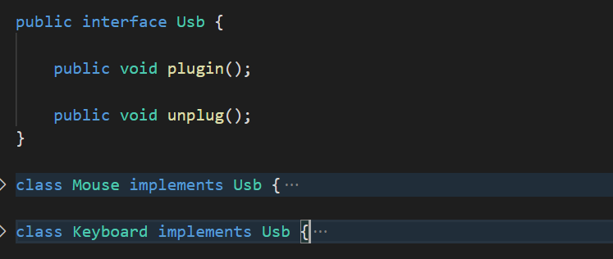
Object Class Interface 介面
介面，描述不同類別的共通行為
藉由創建共通行為 方法來實作class

Slide 9
Object Class Object
一個鳥的概念是抽象的
有翅膀 會飛
一個動物的介面
會吃、會動
可以實體的鳥類 繼承至 有翅膀 會飛 的概念
藉由動物的 介面來實作 會吃、會動 的行為

Slide 10
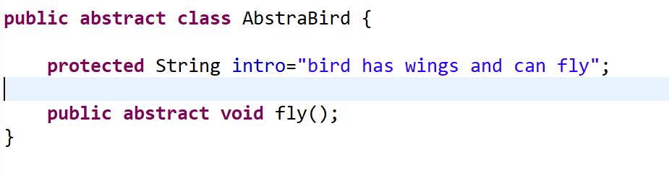
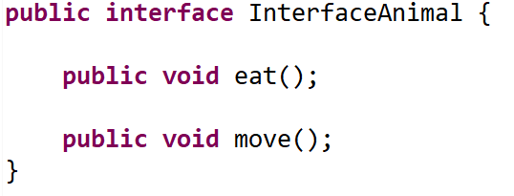
Object Class Object
有翅膀 會飛 的概念
會吃、會動 的行為

Slide 11
補充
Object 是所有的類別的父類別。
每個類別都會extends Object ，所以程式不要寫，就會自動extends。
所有物件（包括陣列）都實作這個類別的方法。可以「擴充」（extends）原先已定義好的類別再增加新的定義。
Object object =new Object();

Slide 12
Try and catch

Slide 13
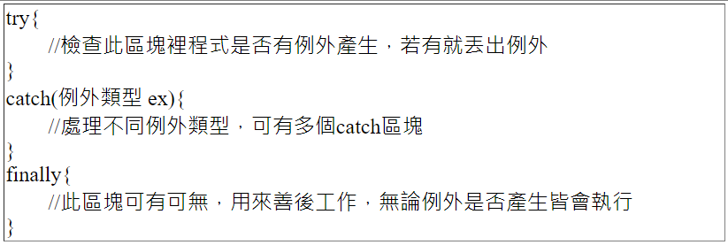
Try and catch
指的是「例外物件」，即是一種例外事件。為讓程式不會因一些不尋常的情況導致崩潰，使用例外處理是非常重要的。

Slide 14
Array

Slide 15
Collection 介面
Collection 父介面
特點：代表一組任意型別的物件，無序、無index、不能重複。
減少開發時間，不用重新設計新的collection。
不變的API，不同Class可以共用相同的API(例如 add(), remove(), contains(), isEmpty(), addAll() 等等)。
增加程式的速度及品質，由Collection提供了可靠的數據結構及算法在不同interface。

Slide 16
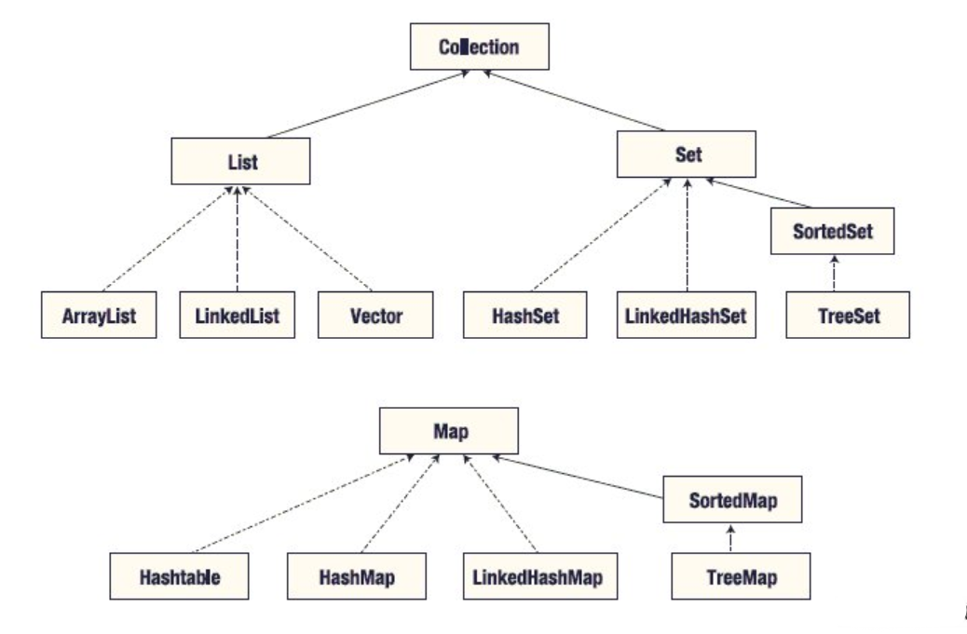
Collection 介面
Collection interface之下有三個 Interface
Set、
List、
(Queue)佇列

Slide 17
Array 陣列
List 有特定順序 有index 可以重複
Set 無特定順序 無index 不可重複
Map (無繼承collection) 無特定順序 有index
表達式
<key,value> key 不可重複 value可重複

Slide 18
Lambda

Slide 19
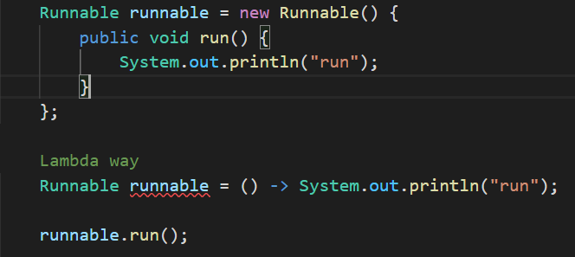
Lambda
Lambda 為一個函數，可以根據輸入的值，決定輸出的值，但 Lambda 與一般函數不同的是，Lambda 具有匿名性，意即我們不需要為 Lambda 函數命名，僅須關注 Lambda 的 input / logic / output 為何即可。

Slide 20
HomeWork

Slide 21
HomeWork
HW1 猜大小遊戲利用try and catch 避免輸入是String 時發生錯誤
HW2 將名字轉大寫並加入hello 字串分行顯示
利用lamda 將 list 轉到 set 避免重複

Slide 22
THANKS

